Slide 1
Семья и быт

Slide 2
План:
1. Семья как социальный институт
2. Функции семьи
3. Семья в современном обществе
4. Бытовые отношения
5. Дом, в котором мы живем

Slide 3
Семья как
Социальная группа
Социальный институт
Основанное на браке, кровном родстве или усыновлении объединение людей, связанных общностью быта, взаимопомощью и взаимной ответственностью
Объединение, которое характеризуется совокупностью социальных норм, санкций и образов поведения, регламентирующих взаимоотношения между супругами, родителями, детьми и другими родственниками

Slide 4
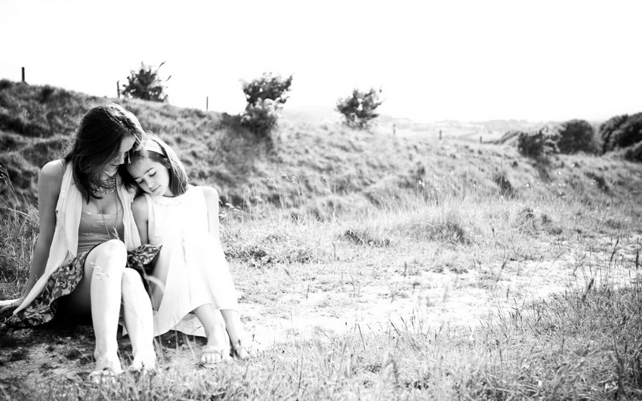
Зачем нужна семья?
Из девочек семья готовит будущую жену и мать
Из мальчиков – отца и мужа

Slide 5
Брак
Юридический брак Добровольный союз мужчины и женщины, заключённый с соблюдением определённых правил, установленных законом. Союз, который порождает взаимные личные и имущественные права и обязанности супругов Гражданский брак Это длительное открытое совместное проживание мужчины и женщины в незарегистрированном на законных основаниях браке, даже если они ведут совместное хозяйство и воспитывают общих детей. Сожители ( с юридической точки зрения супругами их назвать нельзя) не могут наследовать имущество друг друга. Церковный брак Это брак, который в России не влечёт юридических последствий с точки зрения государства и регулируется только нормами внутрицерковного права.

Slide 6
Семейный кодекс
Статья 10. Заключение брака
1. Брак заключается в органах записи актов гражданского состояния.
2. Права и обязанности супругов возникают со дня государственной регистрации заключения брака в органах записи актов гражданского состояния.
Статья 11. Порядок заключения брака
1. Заключение брака производится в личном присутствии лиц, вступающих в брак, по истечении месяца со дня подачи ими заявления в органы записи актов гражданского состояния.
При наличии уважительных причин орган записи актов гражданского состояния по месту государственной регистрации заключения брака может разрешить заключение брака до истечения месяца, а также может увеличить этот срок, но не более чем на месяц.
При наличии особых обстоятельств (беременности, рождения ребенка, непосредственной угрозы жизни одной из сторон и других особых обстоятельств) брак может быть заключен в день подачи заявления.
2. Государственная регистрация заключения брака производится в порядке, установленном для государственной регистрации актов гражданского состояния.
3. Отказ органа записи актов гражданского состояния в регистрации брака может быть обжалован в суд лицами, желающими вступить в брак (одним из них).
Статья 12. Условия заключения брака
1. Для заключения брака необходимы взаимное добровольное согласие мужчины и женщины, вступающих в брак, и достижение ими брачного возраста.
2. Брак не может быть заключен при наличии обстоятельств, указанных в статье 14 настоящего Кодекса.

Slide 7
Семейный кодекс
Статья 13. Брачный возраст
1. Брачный возраст устанавливается в восемнадцать лет.
2. При наличии уважительных причин органы местного самоуправления по месту жительства лиц, желающих вступить в брак, вправе по просьбе данных лиц разрешить вступить в брак лицам, достигшим возраста шестнадцати лет.
Порядок и условия, при наличии которых вступление в брак в виде исключения с учетом особых обстоятельств может быть разрешено до достижения возраста шестнадцати лет, могут быть установлены законами субъектов Российской Федерации.
Статья 14. Обстоятельства, препятствующие заключению брака
Не допускается заключение брака между:
лицами, из которых хотя бы одно лицо уже состоит в другом зарегистрированном браке;
близкими родственниками (родственниками по прямой восходящей и нисходящей линии (родителями и детьми, дедушкой, бабушкой и внуками), полнородными и неполнородными (имеющими общих отца или мать) братьями и сестрами);
усыновителями и усыновленными;
лицами, из которых хотя бы одно лицо признано судом недееспособным вследствие психического расстройства.

Slide 8
Функции семьи
Репродуктивная – обусловлена необходимостью продолжения человеческого рода
Воспитательная

Slide 9
Функции семьи
3. Хозяйственная – ведение домашнего хозяйства
4.Эмоциональная – обеспечение взаимной психологической поддержки и защищенности
5. Социально-статусная - наследование принадлежности индивида к тому же классу, расе, этносу, религиозной группе, к которой принадлежит семья
6. Первичного социального контроля- определение норм поведения членов семьи в различных сферах
7. Духовного общения и досуга – проведение семейных праздников, вечеров отдыха.

Slide 10
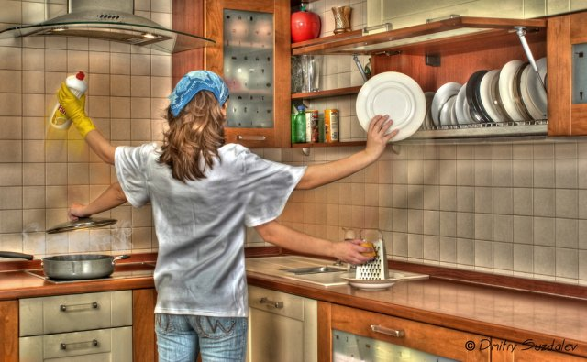
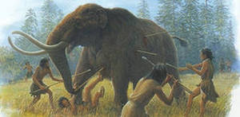
Семья в современном обществе
В современном обществе семья переживает качественные изменения. В старой традиционной семье роли супругов были чётко разграничены. Муж был добытчик, кормилец, он распоряжался деньгами.
Жена была домохозяйкой, на её плечах лежали все домашние дела, быт, воспитание детей.

Slide 11
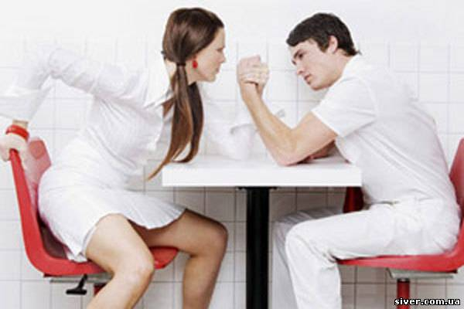
А сегодня?
(Учебник стр. 199)
В советский период истории жена в семье нашей страны становится равноправным кормильцем семьи как и муж. Она идёт работать на производство, добивается высоких трудовых показателей. Женщина постоянно повышает свой образовательный и профессиональный уровень. Она становится активной участницей общественной деятельности. Женщина-руководитель, женщина-депутат.

Slide 12
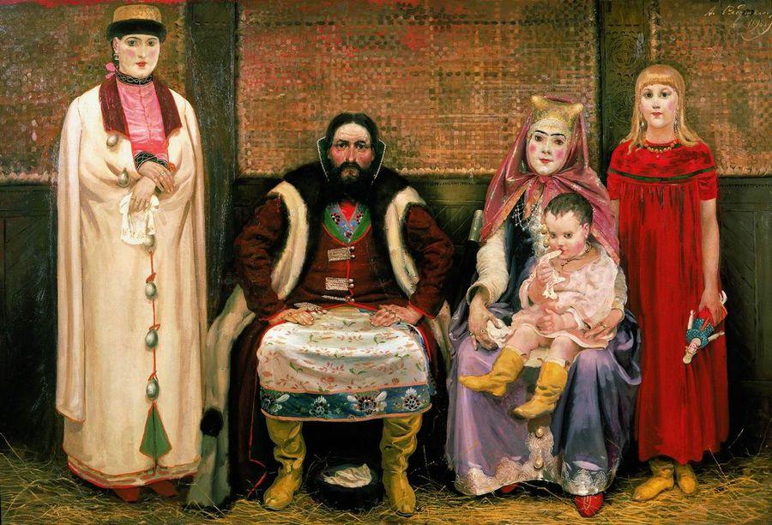
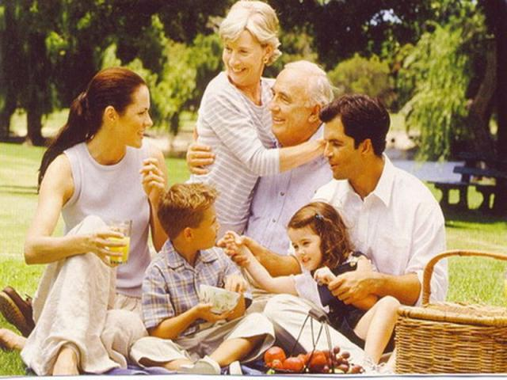
Типы семьи
Патриархальная Партнерская
Многопоколенная Нуклеарная

Slide 13
Почему сегодня растет число разводов?

Slide 14
Бытовые отношения
БЫТОВЫЕ ОТНОШЕНИЯ - это непроизводственные повседневные отношения, возникающие между людьми по поводу удовлетворения их первоочередных потребностей. Диалог после ужина: - ^ Муж ( отец )Спасибо за вкусный ужин. - Дочь мне тоже очень понравилось - Жена ( мать)Я рада, что вам понравилось. Но, кто сегодня будет мыть посуду? - Муж точно не смогу, потому что мне сегодня на работе дали интересный журнал. Я должен его за сегодняшний вечер прочитать, а завтра его вернуть. - Дочь Я тоже занята. Потому, что мне надо приготовиться к учебным занятиям. А задали нам на завтра очень много: по алгебре 3 номера, по английскому выучить новые слова, по истории сделать сообщение и ещё надо позаниматься с тестами по русскому языку для подготовки к ЕГЭ. ^ Мать Посуду мыть мне.? Отец Ты жена и мыть посуду – это женская обязанность в семье. И потом, у нас есть взрослая дочь. Почему она тебе не помогает? ^ Дочь Но вы же сами сказали, что главная моя обязанность –это хорошая учёба в школе, чтобы успешно сдать ЕГЭ. Мать Относительно хорошей успеваемости в школе я не возражаю. Однако, я тоже ежедневно нахожусь на работе с 8 часов утра до 5 часов вечера. Каждый день я приобретаю продукты питания в магазине, приношу их домой и поддерживаю дома порядок. Отец Бездельников среди нас нет. Дочь учится в школе,, я и мама работаем на производстве,

Slide 15
Бытовые отношения
1.Семья тратит рационально время на организацию домашних дел?
2.Нужно ли привлекать детей к участию в домашних делах? Каких?
3. Предположите, как могла эта сцена завершиться иначе
4. Может ли подобная ситуация явиться причиной серьезного конфликта в семье?

Slide 16
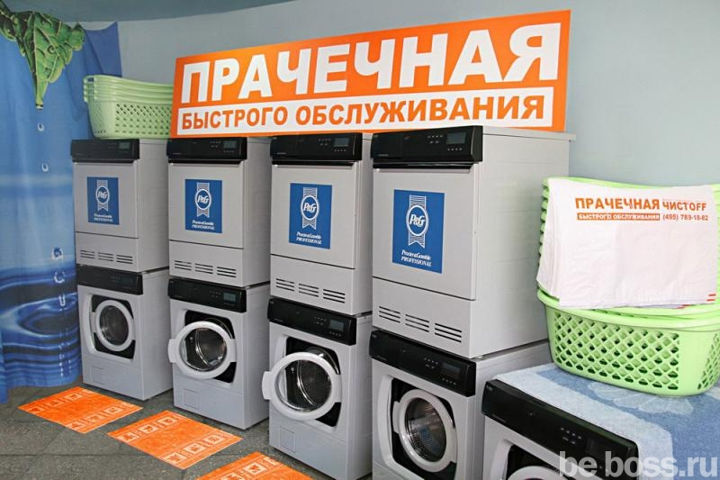
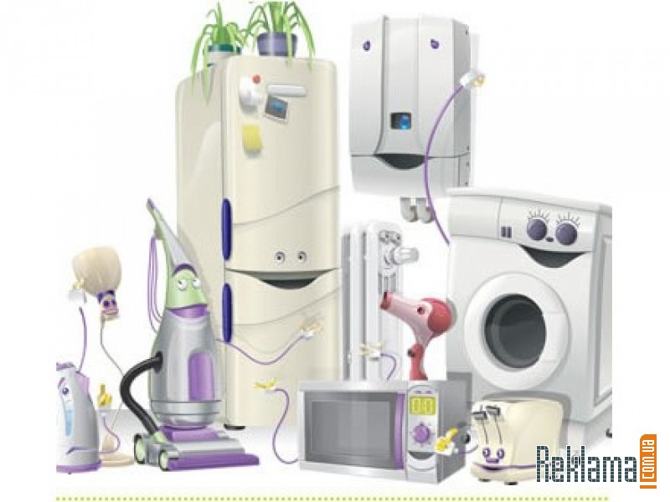
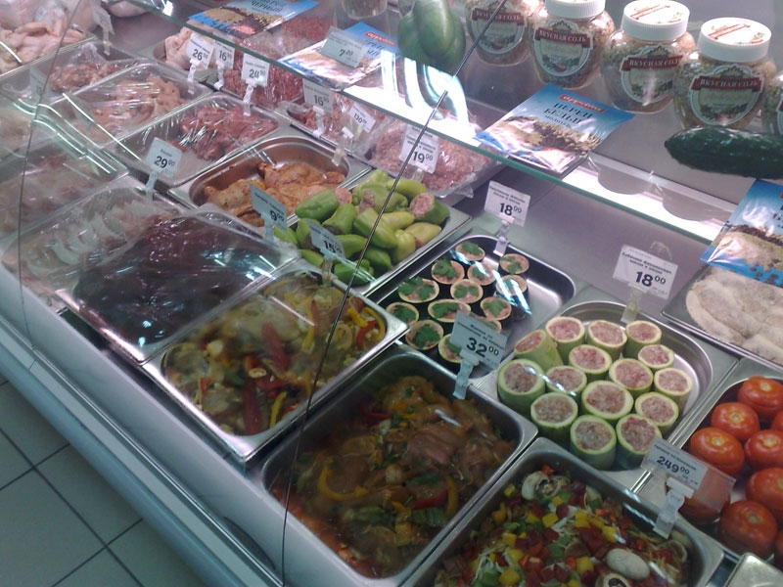
Бытовые отношения
Известны ли вам средства, которые помогают современной семье, экономить затраты труда и времени , на удовлетворение бытовых потребностей ?

Slide 17
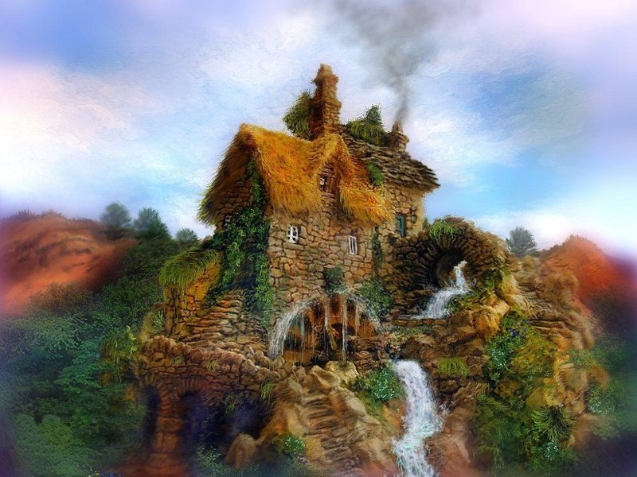
Дом, в котором мы живем
КУЛЬТУРА ТОПОСА – это культура нашего места жительства .
Где вы живете?
Что вкладываете в понятие дом?

Slide 18
